Slide 1
Colegio Cristiano Emmanuel Lenguaje y Comunicación 6°Año Básico
TEXTOS DE OPINIÓN

Slide 2
HECHO Y OPINIÓN
UN HECHO se puede comprobar; es decir, se puede verificar que ocurrió en tal lugar, a tal hora, con tales personas involucradas y trajo tales consecuencias. Un hecho es algo real y objetivo. Por tal motivo, no puede cambiar con el tiempo.
En cambio, UNA OPINIÓN es un pensamiento sobre algo, bien sea sobre un hecho o sobre una persona, cosa o lugar. Ese pensamiento o idea está sustentada en los argumentos que esgrime quien la emite, los cuales pueden cambiar con el tiempo.

Slide 3
¿QUÉ ES UN ARGUMENTO?
Un argumento es un razonamiento que se emplea para demostrar o probar que lo que se dice o afirma es cierto, o para convencer al otro de algo que aseveramos o negamos. La palabra, como tal, proviene del latín argumentum. En este sentido, el argumento siempre busca persuadir a la otra persona sobre la veracidad de lo que decimos.

Slide 4
¿CUÁLES SON LAS PARTES DE UN TEXTO DE
OPINIÓN?
TESIS: es la idea u opinión que se defiende. Ha de ser breve y clara. No debemos confundir tesis con tema .
Ej. Tema: Bebidas energéticas.
Tesis: Los niños no debieran consumir bebidas energéticas.
Tesis: No se debería permitir el mensaje publicitario de que las
bebidas energéticas son totalmente saludables.
ARGUMENTOS: son las razones, motivos o datos que se dan para defender la tesis.
CONCLUSIÓN: se usa para terminar el texto confirmando la tesis inicial.

Slide 5
Consecuencias
Todos los hechos conllevan una serie de implicaciones, por eso es que son considerados trascendentes.
En cambio, las opiniones pueden o no ser trascendentes; en este punto, el nivel de trascendencia dependerá del interlocutor y del contexto en el que sea emitida dicha opinión.

Slide 6
Las calificaciones valorativas son palabras o expresiones que permiten reconocer las opiniones personales del emisor respecto de un tema. Estas calificaciones emplean adjetivos o frases que permiten comunicar una valoración positiva o negativa.
Ej.: La película narra la historia con ferviente humanismo…
Este filme está narrado con sentimiento y nobleza: cree del todo en lo que nos está diciendo.
En cuanto a Sophie Nélisse, como Liesel, se le siente muy parca ante el abanico de emociones que pasa por ella.

Slide 7
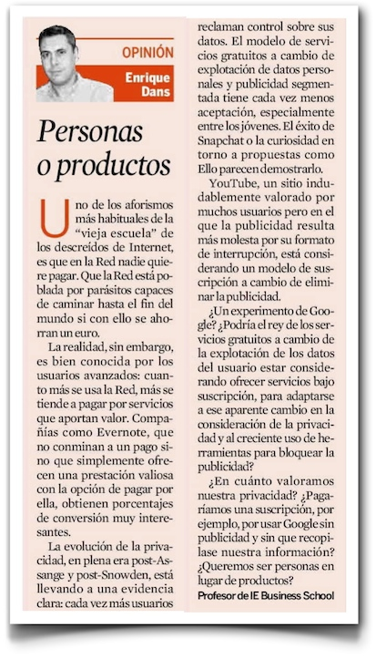
LA COLUMNA DE OPINIÓN
Una columna de opinión es un artículo en el cual el/la autor/a expone sus reflexiones personales sobre distintos temas de actualidad.
Buscan convencer siempre al lector o lectora sobre un determinado punto de vista.

Slide 8
LA CARTA AL DIRECTOR es un tipo de carta de opinión escrita por los lectores de periódicos o revistas y dirigida al director para expresar su opinión sobre alguna noticia de actualidad, o bien, para denunciar o apoyar algún hecho. Las cartas al director se caracterizan por mostrar la valoración de la opinión pública y los lectores sobre temas de interés general, así como sus opiniones, denuncias e inquietudes. Este tipo de cartas se publica siempre en la sección “Cartas al director” o “Cartas de los lectores” de periódicos y revistas, ya sean de carácter nacional, local, divulgativo o de entretenimiento.

Slide 9
LA CRÍTICA CINEMATOGRÁFICA O CRÍTICA DE CINE es el análisis y evaluación de películas, individualmente o en forma colectiva. Generalmente se puede dividir en la crítica académica, a cargo de especialistas en la teoría cinematográfica, y la crítica periodística, que aparece con regularidad en periódicos y otros medios de comunicación.

Slide 10
ACTIVIDAD FINAL
Escribir una carta al Director
Periódico La Reforma
Tema: las clases durante este Año escolar (a partir del día en que suspendieron las clases presenciales)
Plantear una opinión o tesis a partir del tema indicado y respaldarla con 3 argumentos.

